Slide 1
Уроки русского языка в форме лабораторной работы
Табунникова Е.Е., учитель русского языка и литературы МБОУ-СОШ № 62 г. Тулы

Slide 2
Задачи лабораторной работы
Содержанием лабораторных работ является материал для самостоятельных наблюдений и выводов, ставящий перед учеником творческие и учебно-научные задачи, обеспечивающий новое и более глубокое рассмотрение языковых явлений, известных и неизвестных учащимся.
Задания при исследовательской методике могут быть различными. Если лабораторные занятия предшествуют практическим, то ставится задача исследовать какой-нибудь частный вопрос; если же лабораторные работы следуют после практических, то они носят обобщающий характер.
Лабораторные работы могут занимать урок, часть урока, могут являться домашним заданием. Задание должно включать этапы исследования:
- наблюдение и изучение фактов и явлений;
- выяснение непонятных явлений, подлежащих исследованию;
- выдвижение гипотезы;
- построение плана исследования;
- выявление связей изучаемого явления с другим;
- проведение лингвистического эксперимента;
- решение лингвистической задачи;
- обобщение результатов и формулировка вывода.

Slide 3
Цель лабораторной работы
В силу своей практической направленности лабораторные занятия всегда имеют исследовательский, поисковый характер, предполагают применение различных методов и приемов исследования (описательного, сопоставительного, статистического), использование научной литературы, словарей, справочников. Как особый вид самостоятельной работы учащихся, лабораторные занятия формируют умения анализировать факты, фиксировать закономерности, исследовать языковой материал, обобщать материалы исследования, делать выводы.

Slide 4
Цели и задачи
1. Повышение уровня знаний: постижение, прочное усвоение теоретического материала и овладение навыками грамотного письма и устной речи.
2. Включение полученных теоретических знаний и приобретенных умений и навыков в систему сознательной деятельности в изучении разделов программы по русскому языку.
3. Воспитание самостоятельности:
- развитие навыков самостоятельно наблюдать, анализировать и обобщать языковой материал;
- совершенствование навыков самостоятельной работы с научной литературой, навыков грамотного оформления полученных результатов, культуры научного изложения.
4. Приобретение навыков библиографической работы.

Slide 5
Цели и задачи
5. Развитие лингвистического мышления и формирование научного мировоззрения.
6. Совершенствование исследовательских навыков, связанных с узнаванием изученных категорий на основе анализа и синтеза.
7. Проверка прочности усвоенных знаний на основе лабораторного опробования.
8. Умение использовать полученные знания для решения определенной научной и практической задачи в результате лабораторного практикума.
9. Умение использовать различные приемы распознавания ошибок и приемы устранения ошибок.
10. Формирование языковой и коммуникативной компетенции ученика

Slide 6
Требования к выполнению лабораторных работ
Задания для индивидуальной и групповой работы. Оптимальное количество учащихся в группе -6-8 человек. Важно продумать оценочный лист, в котором будут фиксироваться результаты качества обучения каждого ученика и работы в целом.
Время выполнения лабораторной работы – 2 урока.
Структура проведения лабораторных работ:
Подготовительный этап, включающий повторение теоретических сведений, выполнение практических заданий, предварительное ознакомление учащихся с темой и литературой к ней.
Проведение лабораторной работы:
- четкое определение целей, порядок выполнения лабораторной работы, обозначенный в индивидуальных карточках, карточках для группы учащихся;
- оснащение лабораторной работы;
- самостоятельное выполнение лабораторной работы. Основная функция учителя на этом этапе – контроль за самостоятельной деятельностью учащихся и по мере надобности индивидуальные консультации по оформлению результатов лабораторной работы;
- подведение итогов лабораторной работы: ответы учеников, внесение исправлений, выяснение учителем уровня овладения материалом.
4. Каждая работа учащихся оценивается учителем. Материал, предложенный для самостоятельного изучения, должен быть усвоен каждым. Степень усвоение материала проверяется при проведении в дальнейшем самостоятельных и контрольных работ.

Slide 7
Лабораторная работа в 6 классе
Тема урока: «Степени сравнения имен прилагательных»

Slide 8
Справочный материал
Сравнительная степень
имен прилагательных
показывает, что в том или ином предмете признак проявляется в большей степени, чем в другом (признаки: большей степени, чем в другом (признаки: размер, форма, цвет, качество);
Превосходная степень имен прилагательных
показывает, что тот или иной предмет превосходит остальные предметы по какому-
либо признаку.

Slide 9
Цель: познакомить с образованием степеней сравнения имён прилагательных
Ход работы:
1. Определить, сколько видов степеней сравнения есть в русском языке.
2. Сравнить два квадратика
3. Как изменилось прилагательное «яркий»?
Взять карточку со словом яркий,
выделить основу,
прибавить суффикс сравнительной степени -е-
Прибавить суффикс -айш-
Записать начальную форму прилагательного получившейся формы
4. Записать материалы в виде таблицы

Slide 10
Оборудование урока
1. Карточки с суффиксами сравнительной степени
2. Карточки с суффиксами превосходной степени
3. Два квадратика
розовый и ярко-красный

Slide 11
Образование сравнительной степени имени прилагательного
1. Выделяем основу имени прилагательного
2. Прибавляем суффиксы -е- или -ее-
3.
-е-
-ее-

Slide 12
Сравнительная степень имени прилагательного
ярк- | Е -е- | ярче
Бледн- | -ее- | Бледнее
+
=
+
=

Slide 13
Составная форма сравнительной степени
К начальной форме имени прилагательного прибавляем слово «более»
яркий
более
Более яркий
+
=

Slide 14
Образование превосходной степени имени прилагательного
Выделить основу имени прилагательного
К выделенной основе прибавить суффиксы -айш- или -ейш-
-айш-
-ейш-

Slide 15
Простая форма превосходной степени имени прилагательного
Ярк-
-айш-
Ярчайший
+
=
Бледн-
-ейш-
Бледнейший
+
=

Slide 16
Образование составной формы имени прилагательного
К начальной форме имени прилагательного прибавляем слова «самый», «наиболее»
Яркий
самый
Самый яркий
+
=

Slide 17
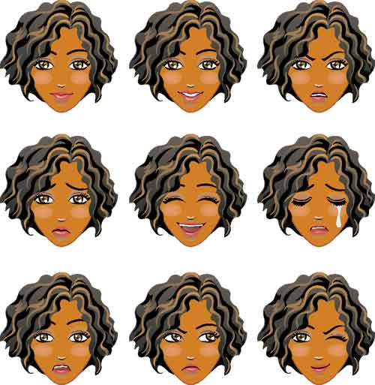
Посмотрите на рисунок, сравните выражения лиц. Что вы можете сказать по поводу выражения веселости на лицах?
Какие прилагательные помогут дать определение выражению эмоций?
Образуйте от этих прилагательных степени сравнения.
Результаты запишите в таблицу.

Slide 18
Запишите результаты в виде таблицы
Прилагательное в начальной форме | Сравнительная степень |  | Превосходная степень
милый | простая | составная | простая | составная
 | милее | более милый | милейший | Самый милый

Slide 19
Используемая литература
Н.Н. Бураева «Лабораторная работа на уроках русского языка
Л.А. Худякова «Уроки русского языка в форме лабораторной работы
Учебник русского языка под ред. Т.А. Ладыженской

